Slide 1
Website Types & Structure

Slide 2
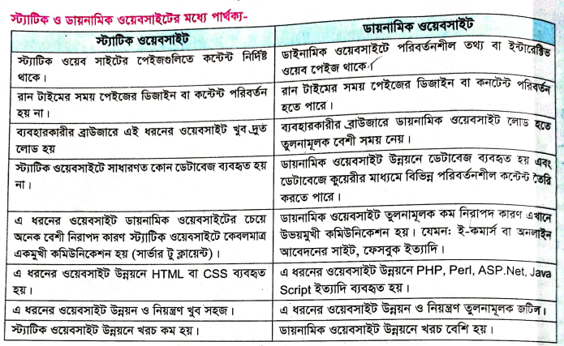
1.Types of Website
গঠন বৈচিত্রের ওপর ভিত্তি করে ওয়েবসাইটকে সাধারণত দুইদুভাবে ভাগ করা যায়।
যথা- ১। স্ট্যাটিক ওয়েবসাইট ২। ডাইনামিক ওয়েবসাইট
স্ট্যাটিক ওয়েবসাইটঃ যে সকল ওয়েবসাইটের কনটেন্ট ওয়েবসাইট চালুঅবস্থায় পরিবর্তনর্ত করা যায় না। অর্থা ৎর্থা কোড পরিবর্তনর্ত না করে কনটেন্ট যুক্ত, ডিলিট এবং আপডেট করা যায় না তাকে স্ট্যাটিক ওয়েবসাইট বলে। স্ট্যাটিক ওয়েবসাইট শুধুHTML এবং CSS দিয়েই তৈরি করা যায়।
ডাইনামিক ওয়েবসাইটঃ যে সকল ওয়েবসাইটের কনটেন্ট ওয়েবসাইট চালুঅবস্থায় পরিবর্তনর্ত করা যায়। অর্থা ৎর্থা কোড পরিবর্তনর্ত না করেই কনটেন্ট যুক্ত, ডিলিট এবং আপডে ট করা যায় তাকে ডাইনামিক ওয়েবসাইট বলে। ডাইনামিক ওয়েবসাইট তৈরি করার জন্য HTML,CSS এর সাথে স্ক্রিপ্টিং ভাষা যেমন- PHP বা ASP.Net ইত্যাদি এবং এর সাথে ডেটাবেজ যেমন- MySQL বা SQL ইত্যাদি ব্যবহার করা হয়।

Slide 3
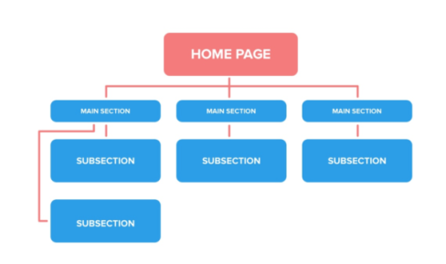
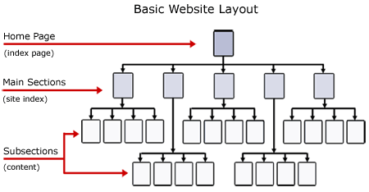
ওয়েবসাইটের কাঠামো:
যে অবকাঠামোতে একটি ওয়েবসাইটের সব তথ্য উপস্থাপন করা হয়, তাকে ওয়েবসাইটের কাঠামো বলা হয়। ওয়েবসাইটের কাঠামো তিনটি অংশে বিভক্ত। যথা:
১. হোমপেজ: হোমপেজ ব্রাউজার শুরুতে লোড করে। হোমপেজ হলো একধরনের সূচি। এই পেজে মূল প্রোগ্রাম, ব্যানার, অ্যানিমেশন যুক্ত থাকে। এখানে মেন্যু তৈরি করে অন্যান্য পেজের সঙ্গে যুক্ত করা থাকে।
২. মূল সেকশন বা মূল ধারার পেজ: হোমপেজের পরের ওয়েবপেজগুলোকে মূল সেকশন বলে। মূল সেকশন কয়েকটি পেজ নিয়ে গঠিত হয়।
৩. উপ-সেকশন বা উপধারার পেজ: মূল সেকশন আবার অনেকগুলো পেজের সঙ্গে যুক্ত। হোমপেজ থেকে মূল সেকশন এবং মূল সেকশন থেকে উপ-সেকশনে পেজের সংখ্যা বৃদ্ধি পেতে থাকে এবং লেখার পরিমাণও বাড়তে থাকে।

Slide 4
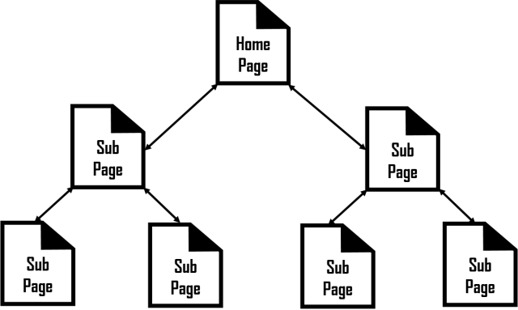
উপরিউক্ত পেজগুলো বিভিন্নভাবে সাজানো থাকতে পারে। ওয়েবসাইটের বৈশিষ্ট্য অনুসারে তার বিভিন্ন পেজগুলো নিম্নোক্ত চারভাবে সাজানো যেতে পারে। যেমন:
ট্রি বা হায়ারারকিক্যাল
ওয়েব লিংকড বা নেটওয়ার্ক
সিকুয়েন্সিয়াল বা লিনিয়ার
হাইব্রিড বা কম্বিনেশন
ট্রি/হায়ারার্কিক্যাল কাঠামোঃ
এই কাঠামোতে একটি হোম পেইজ থাকে এবং অন্যান্য পেইজ গুলো হোম পেইজের সাথে যুক্ত থাকে, এদেরকে সাব-পেইজ বলে। সাব-পেইজ গুলোর সাথে আরও অন্যান্য পেইজ যুক্ত থাকে। কাঠামোটি দেখতে ট্রি এর মত বলে এই কাঠামোকে ট্রি কাঠামো বলে। ওয়েবসাইট কাঠামোগুলোর মধ্যে ট্রি কাঠামো সবচেয়ে সহজ ও জনপ্রিয়। এই ধরণের কাঠামোতে হোম পেইজে মেনু এবং সাব-মেনু তৈরি করা থাকে।
Example- facebook
ট্রি/হায়ারার্কিক্যাল কাঠামো

Slide 5
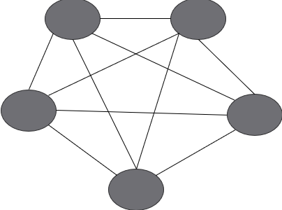
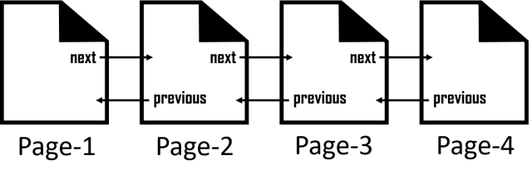
নেটওয়ার্ক/ ওয়েব লিঙ্কড কাঠামোঃ এই কাঠামোতে সবগুলো ওয়েবপেইজের সাথেই সবগুলোর সরাসরি লিংক থাকে । অর্থাৎ একটি হোম পেইজের সাথে যেমন অন্যান্য পেইজের লিংক থাকে, তেমন প্রতিটি পেইজ আবার তাদের নিজেদের সাথেও লিংক থাকে। এই কাঠামোতে ফ্রেম ব্যবহার করা হয় যাতে ফ্রেমের মধ্যে অন্যান্য পেইজের লিংক মেনু আকারে উপস্থাপন করা যায়। এই ফ্রেমটি সাধারণত স্থির থাকে এবং কোন একটি লিংক সিলেক্ট করলে ঐ পেইজটি বড় ফ্রেমের মধ্যে দেখায়।
নেটওয়ার্ক/ ওয়েব লিঙ্কড কাঠামো
লিনিয়ার/ সিকুয়েন্সিয়াল কাঠামোঃ যখন কোন ওয়েবসাইটের বিভিন্ন পেইজগুলো একটি নির্দিষ্ট ক্রমানুসারে একে অপরের সাথে সংযুক্ত থাকে তখন ঐ ওয়েবসাইটের কাঠামোকে লিনিয়ার/ সিকুয়েন্স কাঠামো বলে। কোন পেইজের পর কোন পেইজে যাওয়া যাবে তা ওয়েবপেইজের ডিজাইনার ঠিক করে থাকে। পেইজগুলোতে Next, Previous, first ও last ইত্যাদি লিংকের মাধ্যমে Visitor প্রতিটি পেইজ দেখতে পারে। কোন বই যদি ওয়েবসাইটের মাধ্যমে পড়ার ব্যবস্থা করা হয় তখন এই ধরণের কাঠামো ব্যবহৃত হয়।
Example- youtube
লিনিয়ার/ সিকুয়েন্সিয়াল কাঠামো

Slide 6
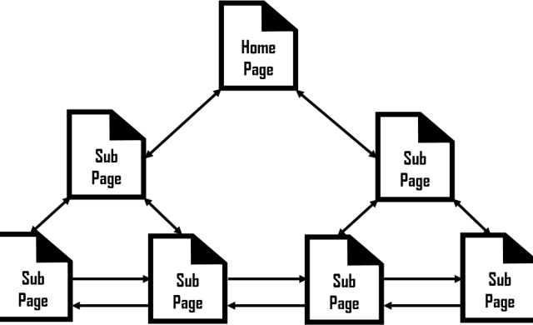
কম্বিনেশনাল/ হাইব্রিড কাঠামোঃ যে ওয়েবসাইটের পেইজগুলো একাধিক ভিন্ন কাঠামো দ্বারা একে-অপরের সাথে সংযুক্ত থাকে, তাকে কম্বিনেশনাল বা হাইব্রিড কাঠামো বলে। অধিকাংশ ওয়েবসাইটের কাঠামো হাইব্রিড হয়ে থাকে।
Example:-google (Tree + Linear structure)
কম্বিনেশনাল/ হাইব্রিড কাঠামো

